Slide 1
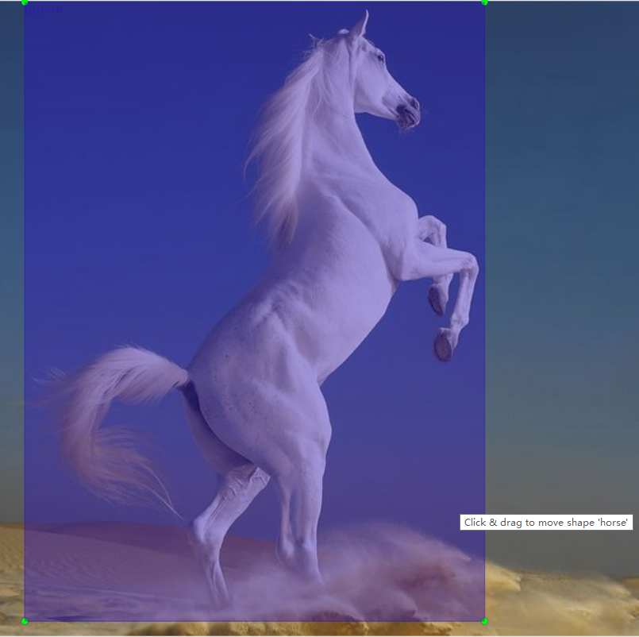
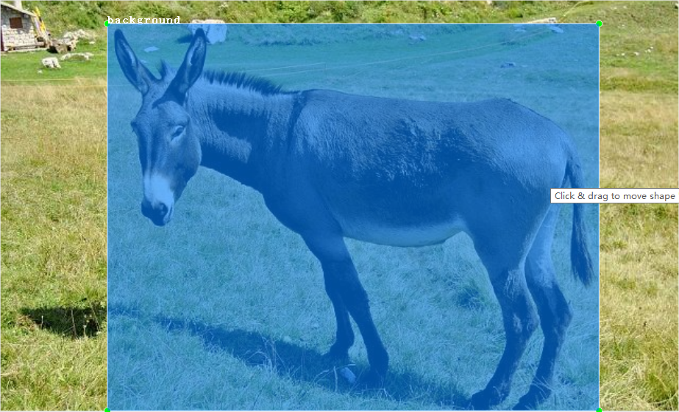

Slide 2
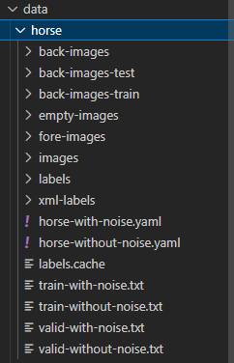
back-images: 所有标注了background的图像
back-images-test: 50%的back-images，用来验证加噪是否有效
back-images-train: 剩下50%的back-images，用来在训练过程中加噪
empty-images: 空图像，没有任何标注框
fore-images: 包含待检测目标的图像
images: 所有图像
labels: 所有标签（yolov5格式）
xml-labels: 所有标签（PascaVoc格式）
horse-with-noise.yaml: 包含噪声的训练/验证集合配置文件
horse-without-noise.yaml: 不含噪声的训练/验证集合配置文件
train-with-noise.txt: 80%的含待检测目标的图像路径+用于训练的50%back-images路径
train-without-noise.txt: 80%的含待检测目标的图像路径
valid-with-noise.txt: 20%的含待检测目标的图像路径
valid-without-noise.txt: 同valid-with-noise.txt

Slide 3
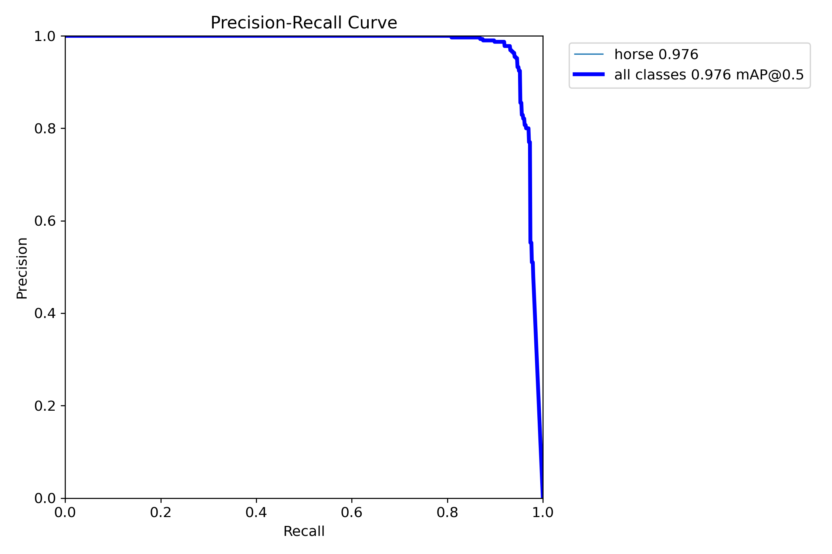
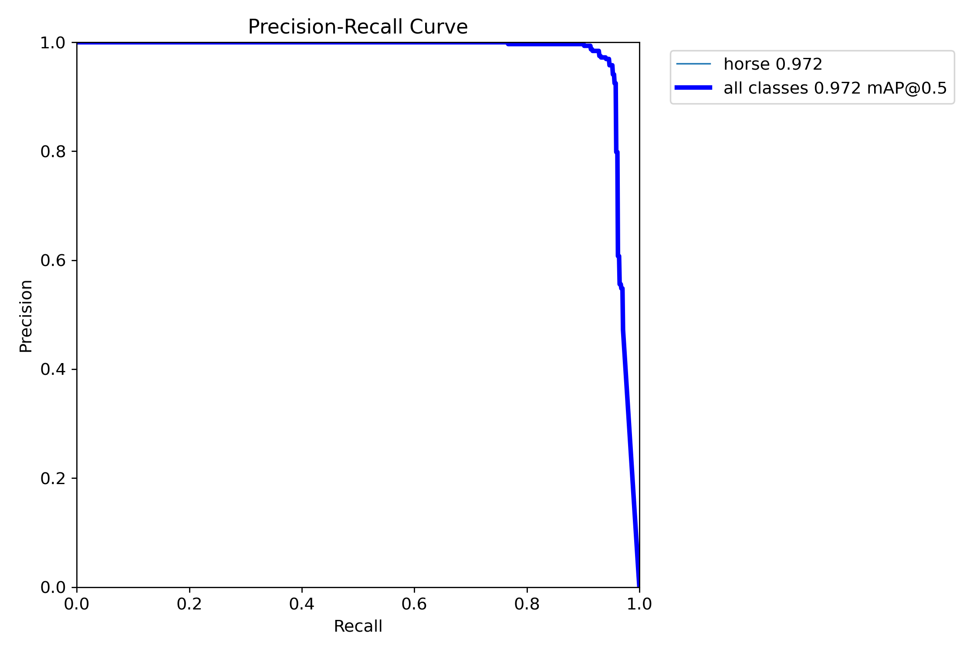

Slide 4
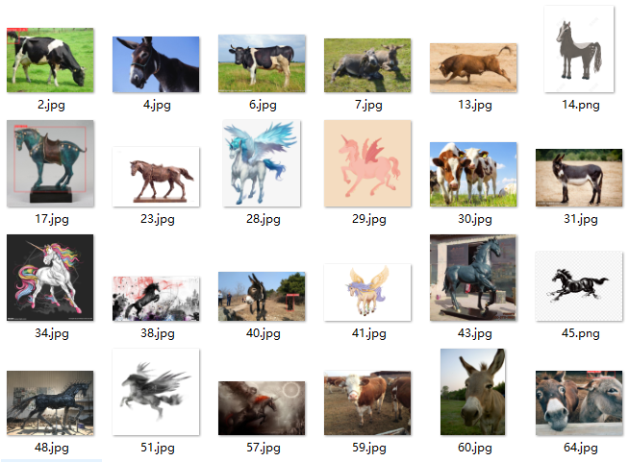


Slide 5
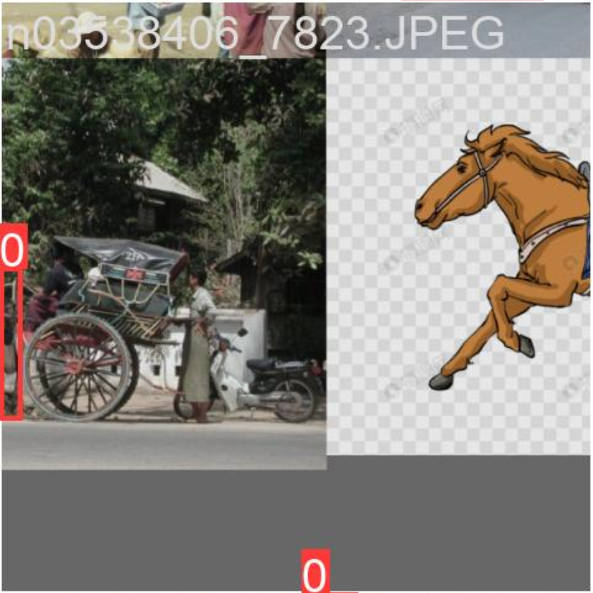
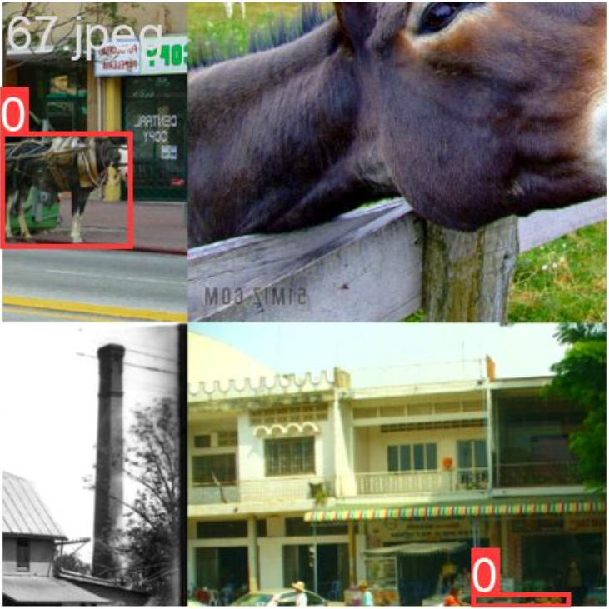
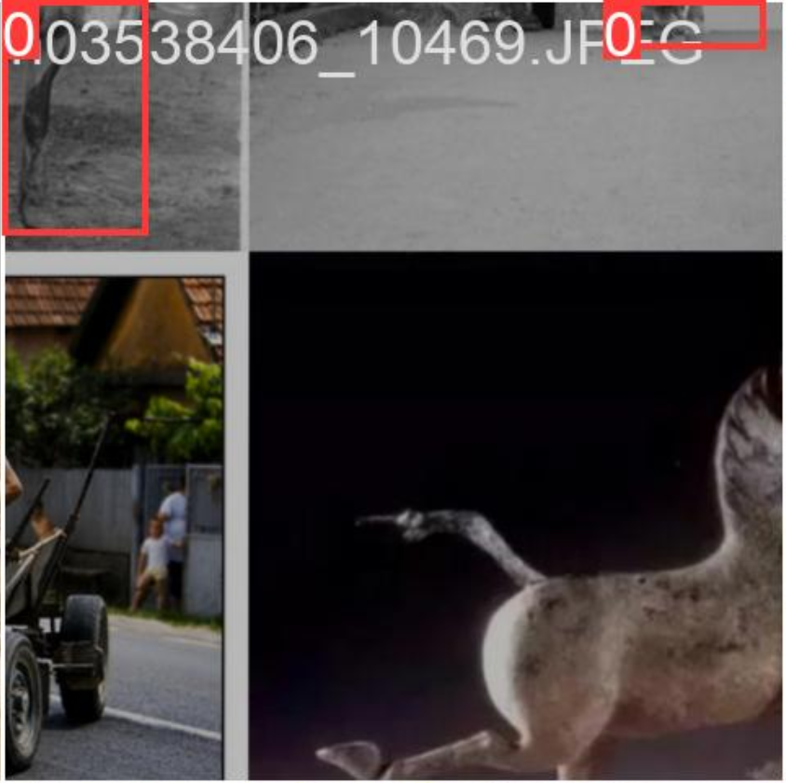
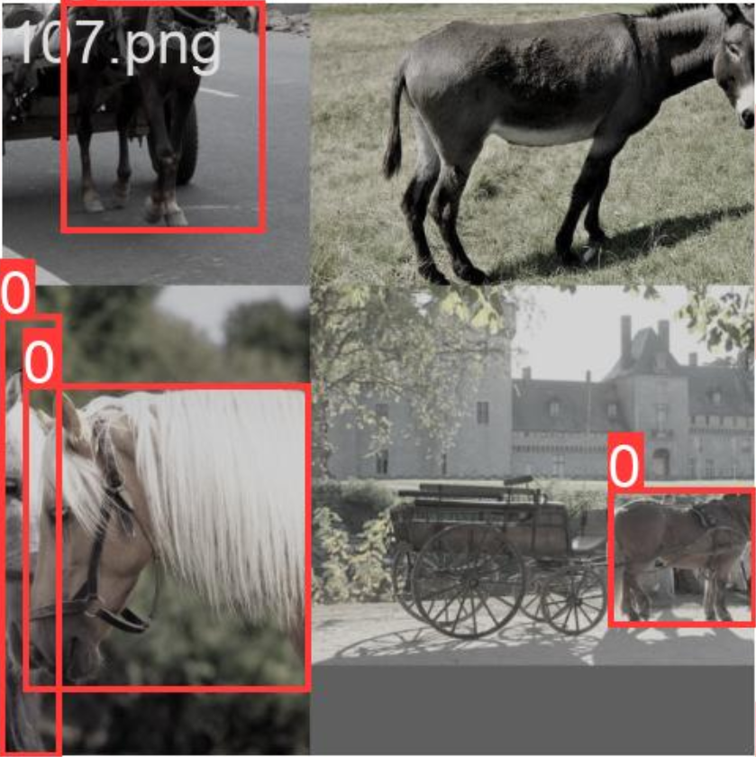
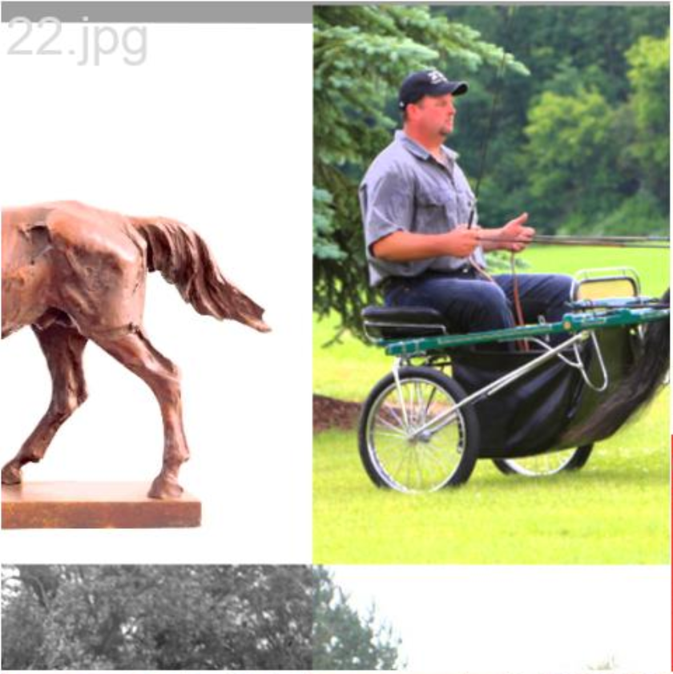
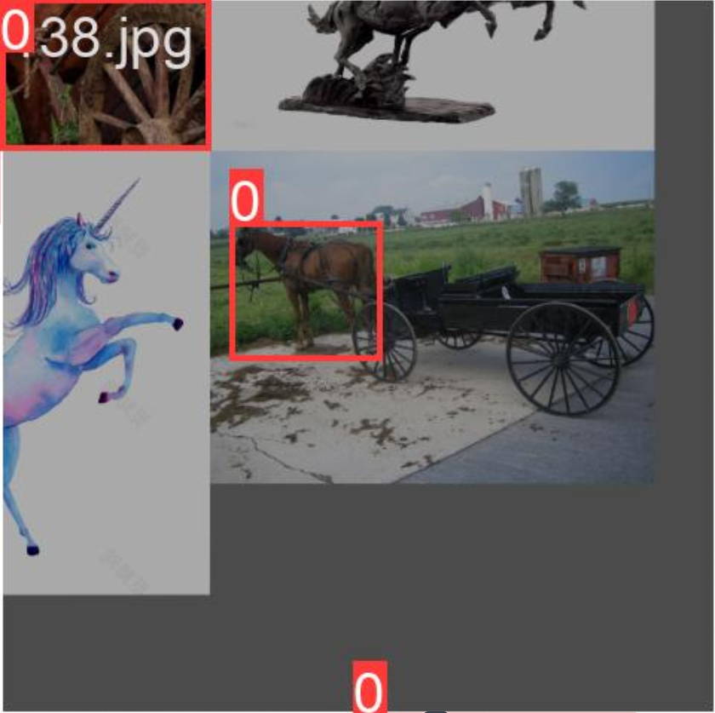

Slide 6
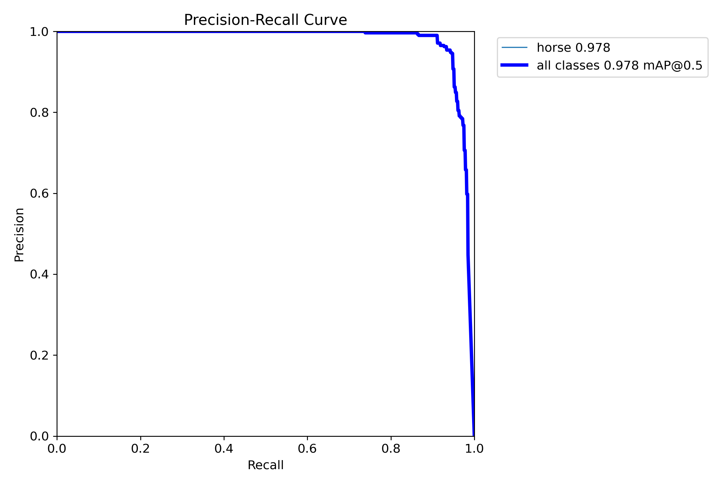
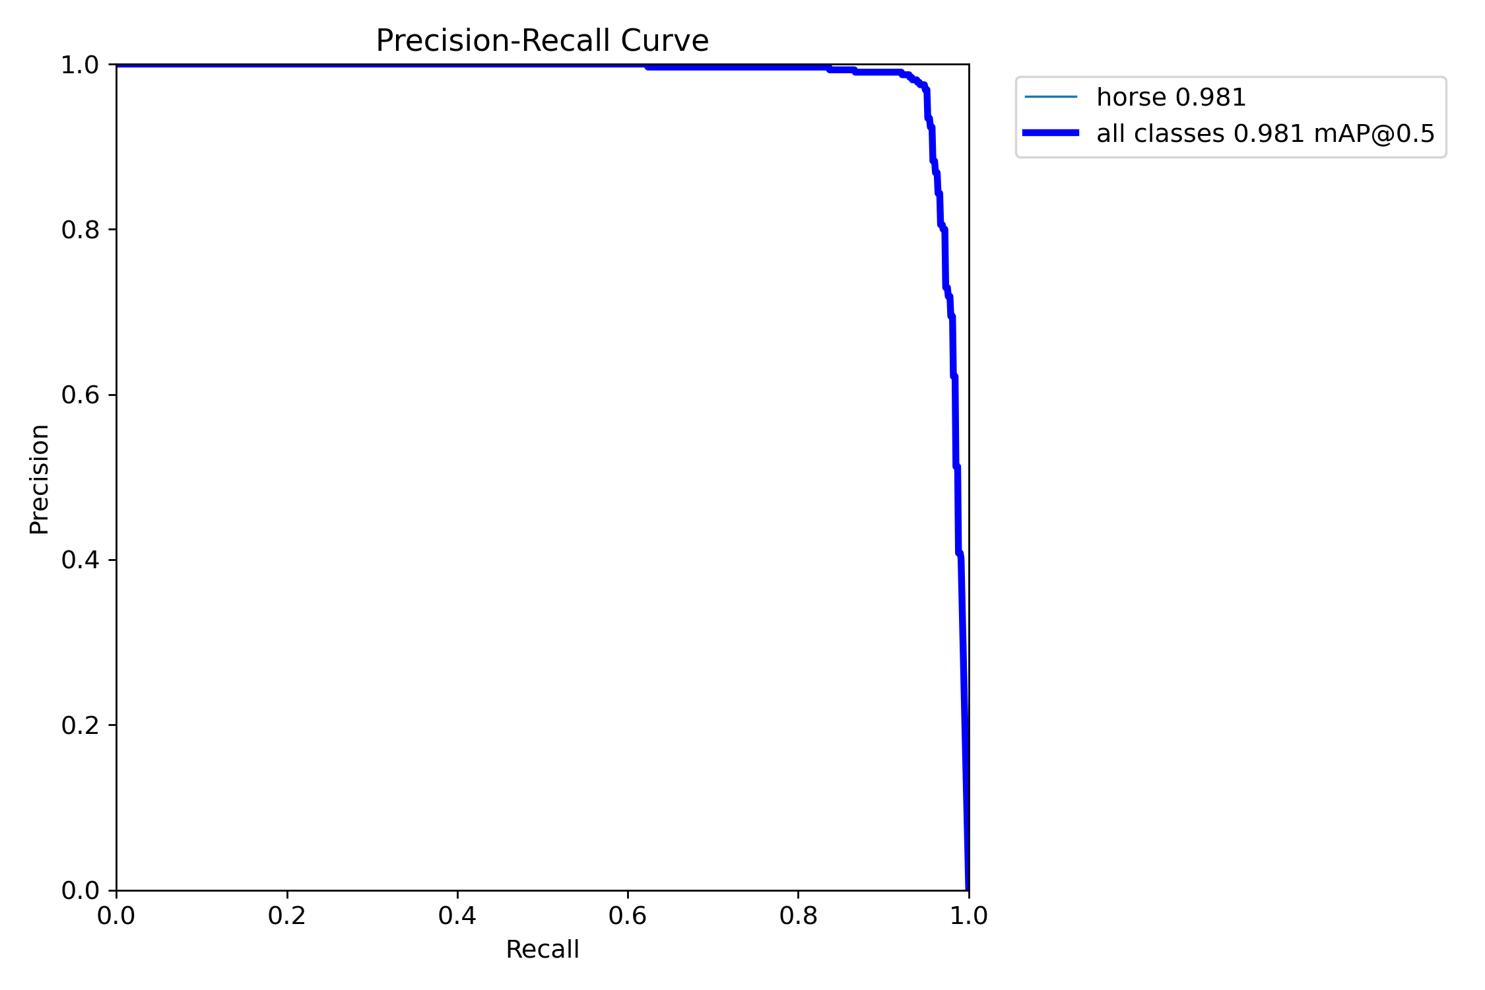

Slide 7
